Slide 1
서비스의 목적
*양질의 영어회화 표현들을 데이터베이스에 모아놓고 사용자가 “쉽고, 빠르게“ 검색하여 원하는 표현을 찾아 시간을 절약할 수 있게 하는 것.
*가르치는 목적의 서비스가 아니기 때문에 각 표현에 대한 설명은 최대한 간결히.
*해당 서비스의 목적을 고려할 때(실시간, 즉각성), 휴대폰으로 사용할 때 더 유용하므로 휴대폰을 통하여 웹으로 접속을 했을 때 가시성이 좋고 사용하기 편리해야 함. (불가능할 시 앱버전 만들기)
영어회화 “표현”뿐만 아니라, 영어에서 학습자들이 자주 까먹는 “문법“, “발음”도 정리해서 검색하여 한 눈에 볼 수 있게 할 생각.

Slide 2
서비스의 목적
서치바에 자동완성, 히스토리, 자주 검색되는 단어 추천

Slide 3








영어회화 모아보기
질문&답변 표현요청
log in
전국민 영어회화 가이드
전략 / 맵
왕초보
초보
초중급
중급
중상급
상급
“왕초보”부터 “마스터”까지 그냥 쭉 따라오세요. 모든 여정을 책임집니다.
막막하셨죠? 영어공부가 어려운 이유는 방법을 몰라서 입니다.
방법과 자료 모두를 제공합니다. 영어회화라는 것이 무엇이고 어떻게 접근해야 반드시 해낼 수 있는 지 차근차근 배워보세요.
당신도 반드시 할 수 있습니다.
회화 표현만 익히고 듣기 어플을 사용한다고 가능한 것이 아닙니다.
학원, 유튜브, 강사, 교재에 더 이상 의존하지말고 여러분이 스스로 이해할 수 있게 만드세요. 그렇다면 반드시 오래할 수 있고 영어라는 영원한 동반자를 만들 수 있습니다.

Slide 4

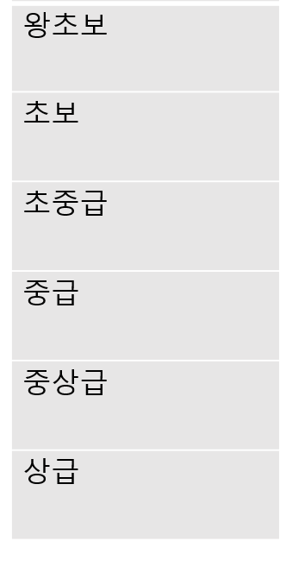
영어회화 모아보기
질문&답변 표현요청
log in
전국민 영어회화 가이드
1강. 영어란
2강. 영어회화에 눈을 뜨다.
3강.
4강.
5강.
6강.
7강.
8강.
9강.
1. 하위목록
2
3
4
5

Slide 5
게시판
-클릭하면 각 게시판으로 이동
질문&답변 표현요청
로그인
영어회화 모아보기
“당신의 시간을 아껴 줄 최고의 회화 엔진”
“해외직구” 검색
SNS로 연동됨.
-각 아이콘 클릭시 내가 만든 “English Moa” 페이지로 옮겨감.

Slide 6

영어회화 모아보기
영끌
표현 문법 발음 강의
찾는 결과가 없으신가요?
표현요청
결과가 없을 때 “표현요청＂버튼을 클릭하면 표현요청 게시판으로 이동한다.

Slide 7

영어회화 모아보기
직구
표현 문법 발음 강의
영어표현
한글뜻
예문
순서로 나열하고
스크롤다운을 통해서 결과들이 쭉 나온다.
*결과가 어떤 순으로 나열되는지는 추후 결정. 그러나 띄어쓰기 여부에 따라 검색결과를 불러오는 것은 어느정도 정함
order sth from overseas
해외직구하다
-Why don't you order stuff from overseas? 해외직구로 사보지그래?
buy sth directly from ~
~에서 직구로 사다. 직구로 구매하다.
-I'm gonna buy some shoes directly from Italy. 이탈리아에서 직구로 살거야
cross-border shopping
해외직구
-I got it through cross-border shopping. 해외직구로 샀어 / 구매대행으로 샀어.
overseas delivery
해외직구
-Overseas delivery costs more than domestic delivery.
*drop-shipping: 직배송 (제조원에서 소비자에게 바로 배송)
buy sth through an agent/agency (from ~)
구매대행으로 사다.
-I got it through an agent/agency from France. 구매대행으로 프랑스에서 바로 샀어.
purchase agent service
구매대행, 구매대행 서비스
-I made some money by doing purchase agent service. 구매대행으로 돈을 좀 벌었지.
-
flight agency
배대지, 배송대행지
좋아요를 눌러 유저참여가 가능하게 하고 각 데이타의 질을 점검한다.
3
42

Slide 8
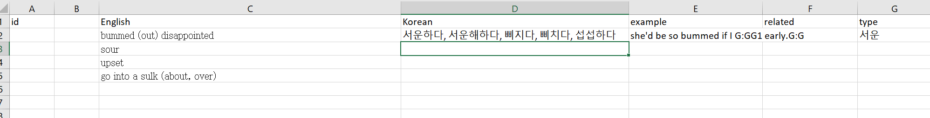
데이터 베이스 정리
엑셀에 이런식으로 하려는데 이게 맞는지….? 추천 좀 부탁드립니다.

Slide 9
